Slide 1
Projektmanagement für Telearbeiter:
Nutzung bewährter Verfahren aus dem DigComp-Rahmen
Partner: IHF asbl
Legal description – Creative Commons licensing: The materials published on the SWIFTSME project website are classified as Open Educational Resources' (OER) and can be freely (without permission of their creators): downloaded, used, reused, copied, adapted, and shared by users, with information about the source of their origin.
Mit Förderung durch das Programm Erasmus+ der Europäischen Union. Die Verantwortung für den Inhalt dieses Dokuments liegt ausschließlich bei den Autoren; die Kommission haftet nicht für die weitere Verwendung des Inhalts dieser Publikation.

Slide 2
Ziele und Zielsetzungen
Machen Sie sich mit dem DigComp 2.1 vertraut
Vertiefen Sie die Säule II der DigCom
Der zweite Pfeiler von DigCom bezieht sich speziell auf Kommunikation und Zusammenarbeit durch digitale Technologien
DigComp ist der von der Europäischen Kommission entwickelte offizielle Rahmen für die digitalen Kompetenzen der EU-Bürger
Dieses Training
vermittelt
folgendes Wissen:
Verstehen Sie den Hintergrund der DigComp
Sensibilisierung für die Zuständigkeiten der Säule II
DigComp befasst sich mit einer der 8 Schlüsselkompetenzen für lebenslanges Lernen, die in der Empfehlung des Rates an die Mitgliedstaaten für die allgemeine und berufliche Bildung in den nationalen Hoheitsgebieten von 2018 genannt werden
Betrachtet man das 8-Ebenen-Modell, das mit jeder der 5 Kompetenzen dieses Pfeilers verbunden ist
Legal description – Creative Commons licensing: The materials published on the SWIFTSME project website are classified as Open Educational Resources' (OER) and can be freely (without permission of their creators): downloaded, used, reused, copied, adapted, and shared by users, with information about the source of their origin.
Mit Förderung durch das Programm Erasmus+ der Europäischen Union. Die Verantwortung für den Inhalt dieses Dokuments liegt ausschließlich bei den Autoren; die Kommission haftet nicht für die weitere Verwendung des Inhalts dieser Publikation.

Slide 3
Index
Referat 4
Einführung in das DigComp-Framework
Der DigComp für Telearbeitende
Weitere Hinweise für Tele-arbeitnehmer
Einheit 1
Einheit 3
Einheit 2
Legal description – Creative Commons licensing: The materials published on the SWIFTSME project website are classified as Open Educational Resources' (OER) and can be freely (without permission of their creators): downloaded, used, reused, copied, adapted, and shared by users, with information about the source of their origin.
Mit Förderung durch das Programm Erasmus+ der Europäischen Union. Die Verantwortung für den Inhalt dieses Dokuments liegt ausschließlich bei den Autoren; die Kommission haftet nicht für die weitere Verwendung des Inhalts dieser Publikation.

Slide 4
Einführung in das DigComp-Framework
Abschnitt 1.1: Einführung in den DigComp
Im Jahr 2013 veröffentlichte die Europäische Kommission den Europäischen Rahmen für digitale Kompetenzen der Bürgerinnen und Bürger (auch bekannt als DigComp): ein Instrument, das als Lehr- und Ausbildungsmodell konzipiert ist, um die digitalen Fähigkeiten der EU-Bürgerinnen und -Bürger und ihre Kenntnisse im Umgang mit IT-Systemen zu stärken.
In den Jahren nach seiner Veröffentlichung hat der Rahmen bei den Mitgliedstaaten einen unglaublichen Erfolg erzielt, und man hat sich auf ihn als ein sehr robustes Instrument für die Gestaltung von Inhalt und Struktur nationaler und länderübergreifender Ausbildungsprogramme mit Schwerpunkt auf vielen verschiedenen Einsatzbereichen (d. h. allgemeine und berufliche Bildung, Privatsektor und Beschäftigung) verlassen.
Legal description – Creative Commons licensing: The materials published on the SWIFTSME project website are classified as Open Educational Resources' (OER) and can be freely (without permission of their creators): downloaded, used, reused, copied, adapted, and shared by users, with information about the source of their origin.
Mit Förderung durch das Programm Erasmus+ der Europäischen Union. Die Verantwortung für den Inhalt dieses Dokuments liegt ausschließlich bei den Autoren; die Kommission haftet nicht für die weitere Verwendung des Inhalts dieser Publikation.

Slide 5
Einführung in das DigComp-Framework
Abschnitt 1.1: Hintergrund, der DigComp 2.0
Seit Beginn des letzten Jahrzehnts haben sich die digitalen Technologien exponentiell entwickelt. In Anbetracht des neuen Kontexts hat die Europäische Kommission eine aktualisierte Überarbeitung des DigComp gefördert, die 2016 mit dem DigComp 2.0 veröffentlicht wurde: ein konzeptionelles Referenzmodell mit 21 Kompetenzen, die auf fünf strategische Ausbildungsbereiche aufgeteilt sind und als das "Wesentliche" der digitalen Kompetenz angesehen werden.
Der Umfang und die Reichweite von DigComp 2.0 (und der folgenden Überarbeitungen) sind im Wesentlichen drei:
Unterstützung besser informierter politischer Interventionen im Bereich der digitalen Bürgerschaft
Unterstützung von besser informierten Lehrplänen auf formeller und informeller Ebene
Unterstützung besser informierter Bewertungsmodelle für die Beurteilung von Lernergebnissen
Legal description – Creative Commons licensing: The materials published on the SWIFTSME project website are classified as Open Educational Resources' (OER) and can be freely (without permission of their creators): downloaded, used, reused, copied, adapted, and shared by users, with information about the source of their origin.
Mit Förderung durch das Programm Erasmus+ der Europäischen Union. Die Verantwortung für den Inhalt dieses Dokuments liegt ausschließlich bei den Autoren; die Kommission haftet nicht für die weitere Verwendung des Inhalts dieser Publikation.

Slide 6
Einführung in das DigComp-Framework
Abschnitt 1.2: DigComp 2.1
Die Überarbeitung des DigComp von 2016 wurde bereits durch die Version 2.0 vorweggenommen.
Ganz allgemein verleiht DigComp 2.1 einem Forschungsbereich, der seit 2005 im Interesse der GFS liegt und auf den sie sich konzentriert, weitere Kontinuität:
Lernen durch den Einsatz von IKT neu denken
Innovation der Lehrpläne, um der neuen Nachfrage nach digitalen Kompetenzen auf dem Arbeitsmarkt gerecht zu werden
Förderung einer besseren Chancengleichheit für die sozioökonomische Eingliederung und die Beschäftigungsfähigkeit.
Legal description – Creative Commons licensing: The materials published on the SWIFTSME project website are classified as Open Educational Resources' (OER) and can be freely (without permission of their creators): downloaded, used, reused, copied, adapted, and shared by users, with information about the source of their origin.
Mit Förderung durch das Programm Erasmus+ der Europäischen Union. Die Verantwortung für den Inhalt dieses Dokuments liegt ausschließlich bei den Autoren; die Kommission haftet nicht für die weitere Verwendung des Inhalts dieser Publikation.

Slide 7
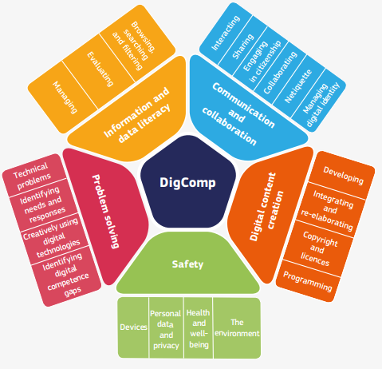
Einführung in das DigComp-Framework
Abschnitt 1.2: Über die 21 Kompetenzen - eine visuelle Darstellung
In der Version 2.1 wird jede der 21 Kompetenzen auf der Grundlage eines 8-stufigen Bewertungsmodells weiter klassifiziert, das darauf abzielt, die Lernergebnisse und Schlüsselkompetenzen, die die Lernenden zur Stärkung und Förderung ihrer digitalen Kompetenz erwerben sollen, genauer zu bestimmen.
Legal description – Creative Commons licensing: The materials published on the SWIFTSME project website are classified as Open Educational Resources' (OER) and can be freely (without permission of their creators): downloaded, used, reused, copied, adapted, and shared by users, with information about the source of their origin.
Mit Förderung durch das Programm Erasmus+ der Europäischen Union. Die Verantwortung für den Inhalt dieses Dokuments liegt ausschließlich bei den Autoren; die Kommission haftet nicht für die weitere Verwendung des Inhalts dieser Publikation.

Slide 8
Einführung in das DigComp-Framework
Abschnitt 1.2: DigComp 2.1 - Ausbildungsbereiche und Kompetenzen
1. Informations- und Datenkompetenz | 2. Kommunikation und Zusammenarbeit | 3. Erstellung digitaler Inhalte | 4. Sicherheit | 5. Problemlösung
1.1 Browsen, Suchen und Filtern von Daten, Informationen und digitalen Inhalten 1.2 Auswertung von Daten, Informationen und digitalen Inhalten 1.3 Verwaltung von Daten, Informationen und digitalen Inhalten | 2.1 Interaktion durch digitale Technologien 2.2 Gemeinsame Nutzung durch digitale Technologien 2.3 Bürgerschaftliches Engagement durch digitale Technologien 2.4 Zusammenarbeit mit Hilfe digitaler Technologien 2.5 Netiquette 2.6 Verwaltung der digitalen Identität | 3.1 Entwicklung von digitalen Inhalten 3.2 Integration und Überarbeitung von digitalen Inhalten 3.3 Urheberrecht und Lizenzen 3.4 Programmierung | 4.1 Schutz der Geräte 4.2 Schutz der persönlichen Daten und der Privatsphäre 4.3 Schutz von Gesundheit und Wohlbefinden 4.4 Schutz der Umwelt | 5.1 Lösen technischer Probleme 5.2 Identifizierung von Bedürfnissen und technologischen Antworten 5.3 Digitale Technologien kreativ nutzen 5.4 Identifizierung von Lücken in der digitalen Kompetenz
Legal description – Creative Commons licensing: The materials published on the SWIFTSME project website are classified as Open Educational Resources' (OER) and can be freely (without permission of their creators): downloaded, used, reused, copied, adapted, and shared by users, with information about the source of their origin.
Mit Förderung durch das Programm Erasmus+ der Europäischen Union. Die Verantwortung für den Inhalt dieses Dokuments liegt ausschließlich bei den Autoren; die Kommission haftet nicht für die weitere Verwendung des Inhalts dieser Publikation.

Slide 9
DigComp für Telearbeitende
Abschnitt 2.1: "Kommunikation und Zusammenarbeit"
Wenn wir auf die Tabelle in Abschnitt 1.2 zurückkommen, werden wir feststellen, dass, obwohl alle Säulen für Telearbeiter äußerst relevant sind, Kommunikation und Zusammenarbeit für jene Organisationen/Teams, die in große Projekte investieren, die sich auf mehrere externe Parteien auswirken und/oder diese einbeziehen, besondere Bedeutung erlangen.
Die Fernarbeit hindert die Projektleiter am schnellen Informationsaustausch mit Kollegen und Mitarbeitern im Allgemeinen, was ihre Effizienz (und Effektivität) bei der Durchführung ihrer Tätigkeiten beeinträchtigt. Darüber hinaus können Treffen und Abstimmungen mit Partnern/Kunden aus der Ferne zu Missverständnissen führen, da die Kommunikation nur auf den mündlichen Kanal beschränkt ist.
Legal description – Creative Commons licensing: The materials published on the SWIFTSME project website are classified as Open Educational Resources' (OER) and can be freely (without permission of their creators): downloaded, used, reused, copied, adapted, and shared by users, with information about the source of their origin.
Mit Förderung durch das Programm Erasmus+ der Europäischen Union. Die Verantwortung für den Inhalt dieses Dokuments liegt ausschließlich bei den Autoren; die Kommission haftet nicht für die weitere Verwendung des Inhalts dieser Publikation.

Slide 10
DigComp für Telearbeitende
Abschnitt 2.1: Die Kompetenzen des zweiten Ausbildungsbereichs der DigComp
In Anbetracht des Umfangs und der Tragweite herkömmlicher Projekt-managementtätigkeiten sind die Interaktion, der Austausch und die Zusammenarbeit mit Hilfe digitaler Technologien (Kompetenz Nr. 2.1, 2.2 und 2.4) wesentliche technische Kompetenzen für Projektmanager in der Ferne.
Andererseits werden Netiquette und die Verwaltung der digitalen Identität (Kompetenz Nr. 2.5 bzw. 2.6) zu grundlegenden weichen Kompetenzen, um die eigenen Werte, den eigenen Ruf und die eigene Zuverlässigkeit in den Augen eines Außenstehenden zu bestätigen - so wie man es normaler-weise im persönlichen Gespräch zu tun versuchen würde.
Legal description – Creative Commons licensing: The materials published on the SWIFTSME project website are classified as Open Educational Resources' (OER) and can be freely (without permission of their creators): downloaded, used, reused, copied, adapted, and shared by users, with information about the source of their origin.
Mit Förderung durch das Programm Erasmus+ der Europäischen Union. Die Verantwortung für den Inhalt dieses Dokuments liegt ausschließlich bei den Autoren; die Kommission haftet nicht für die weitere Verwendung des Inhalts dieser Publikation.

Slide 11
DigComp für Telearbeitende
Abschnitt 2.2: Den DigComp zu Ihren Gunsten ausnutzen
Bis heute ist DigComp 2.1 einer der umfassendsten (wenn nicht DER umfassendste) Rahmen für die Bewertung und Evaluierung der IT-Bereitschaft und Reaktionsfähigkeit von Bürgern, öffentlichen Verwaltungen und privaten Organisationen.
Als Erstes sollten Sie versuchen, selbst oder mit Ihrem Projektteam eine Selbsteinschätzung vorzunehmen, wie hoch Ihr derzeitiger Kenntnisstand in Bezug auf die Kompetenzen für Zusammenarbeit und Kooperation bei Fernarbeit und Fernprojektmanagement ist.
Legal description – Creative Commons licensing: The materials published on the SWIFTSME project website are classified as Open Educational Resources' (OER) and can be freely (without permission of their creators): downloaded, used, reused, copied, adapted, and shared by users, with information about the source of their origin.
Mit Förderung durch das Programm Erasmus+ der Europäischen Union. Die Verantwortung für den Inhalt dieses Dokuments liegt ausschließlich bei den Autoren; die Kommission haftet nicht für die weitere Verwendung des Inhalts dieser Publikation.

Slide 12
DigComp für Telearbeitende
Abschnitt 2.2: Interaktion durch digitale Technologien
Legal description – Creative Commons licensing: The materials published on the SWIFTSME project website are classified as Open Educational Resources' (OER) and can be freely (without permission of their creators): downloaded, used, reused, copied, adapted, and shared by users, with information about the source of their origin.
Mit Förderung durch das Programm Erasmus+ der Europäischen Union. Die Verantwortung für den Inhalt dieses Dokuments liegt ausschließlich bei den Autoren; die Kommission haftet nicht für die weitere Verwendung des Inhalts dieser Publikation.

Slide 13
DigComp für Telearbeitende
Abschnitt 2.2: Austausch durch digitale Technologien
Legal description – Creative Commons licensing: The materials published on the SWIFTSME project website are classified as Open Educational Resources' (OER) and can be freely (without permission of their creators): downloaded, used, reused, copied, adapted, and shared by users, with information about the source of their origin.
Mit Förderung durch das Programm Erasmus+ der Europäischen Union. Die Verantwortung für den Inhalt dieses Dokuments liegt ausschließlich bei den Autoren; die Kommission haftet nicht für die weitere Verwendung des Inhalts dieser Publikation.

Slide 14
DigComp für Telearbeitende
Abschnitt 2.2: Zusammenarbeit mit Hilfe digitaler Technologien
Legal description – Creative Commons licensing: The materials published on the SWIFTSME project website are classified as Open Educational Resources' (OER) and can be freely (without permission of their creators): downloaded, used, reused, copied, adapted, and shared by users, with information about the source of their origin.
Mit Förderung durch das Programm Erasmus+ der Europäischen Union. Die Verantwortung für den Inhalt dieses Dokuments liegt ausschließlich bei den Autoren; die Kommission haftet nicht für die weitere Verwendung des Inhalts dieser Publikation.

Slide 15
DigComp für Telearbeitende
Abschnitt 2.2: Netiquette
Legal description – Creative Commons licensing: The materials published on the SWIFTSME project website are classified as Open Educational Resources' (OER) and can be freely (without permission of their creators): downloaded, used, reused, copied, adapted, and shared by users, with information about the source of their origin.
Mit Förderung durch das Programm Erasmus+ der Europäischen Union. Die Verantwortung für den Inhalt dieses Dokuments liegt ausschließlich bei den Autoren; die Kommission haftet nicht für die weitere Verwendung des Inhalts dieser Publikation.

Slide 16
DigComp für Telearbeitende
Abschnitt 2.2: Verwaltung der digitalen Identität
Legal description – Creative Commons licensing: The materials published on the SWIFTSME project website are classified as Open Educational Resources' (OER) and can be freely (without permission of their creators): downloaded, used, reused, copied, adapted, and shared by users, with information about the source of their origin.
Mit Förderung durch das Programm Erasmus+ der Europäischen Union. Die Verantwortung für den Inhalt dieses Dokuments liegt ausschließlich bei den Autoren; die Kommission haftet nicht für die weitere Verwendung des Inhalts dieser Publikation.

Slide 17
DigComp für Telearbeitende
Abschnitt 2.2: Wie können Sie den DigComp weiter nutzen?
Die Anwendungsmöglichkeiten des DigComp 2.1 sind sehr breit und vielfältig.
In den Jahren 2018 und 2020 hat die Europäische Kommission zwei offizielle Folgemaßnahmen veröffentlicht, die darauf abzielen, EU- und länderübergreifende Best Practices bei der Umsetzung von DigComp in Bildungseinrichtungen (DigComp Into Action) und Privatunternehmen (DigComp At Work) zu präsentieren.
Von den beiden wird Sie die zweite besonders interessieren, da sie sich mit zahlreichen Herausforderungen befasst, die typischerweise von privaten Organisationen an der Schwelle zum digitalen Wandel angegangen werden.
Legal description – Creative Commons licensing: The materials published on the SWIFTSME project website are classified as Open Educational Resources' (OER) and can be freely (without permission of their creators): downloaded, used, reused, copied, adapted, and shared by users, with information about the source of their origin.
Mit Förderung durch das Programm Erasmus+ der Europäischen Union. Die Verantwortung für den Inhalt dieses Dokuments liegt ausschließlich bei den Autoren; die Kommission haftet nicht für die weitere Verwendung des Inhalts dieser Publikation.

Slide 18
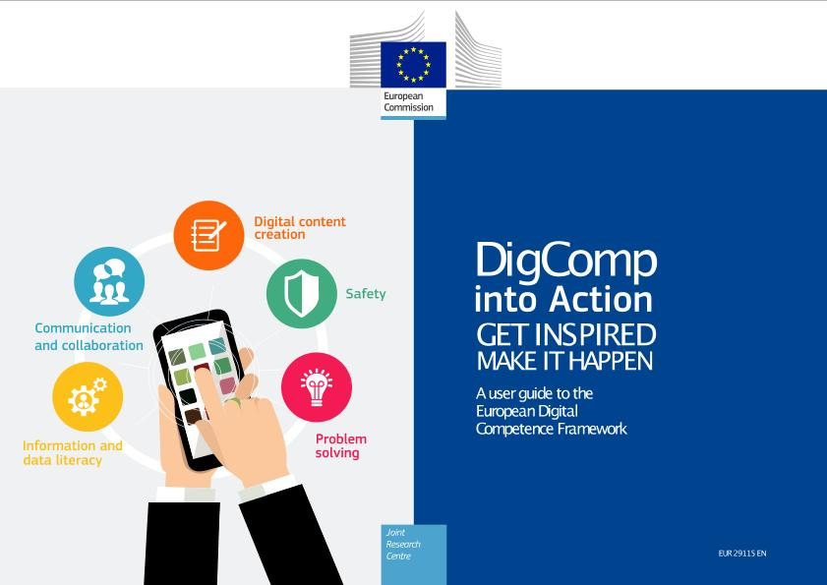
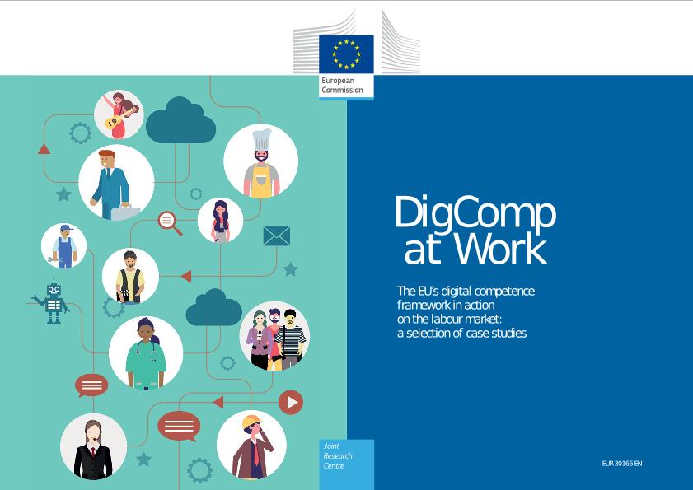
DigComp für Telearbeitende
Abschnitt 2.2: Bewährte Praktiken bei der Umsetzung des DigComp 2.1
Klicken Sie auf die Bilder, um die Berichte aufzurufen
Legal description – Creative Commons licensing: The materials published on the SWIFTSME project website are classified as Open Educational Resources' (OER) and can be freely (without permission of their creators): downloaded, used, reused, copied, adapted, and shared by users, with information about the source of their origin.
Mit Förderung durch das Programm Erasmus+ der Europäischen Union. Die Verantwortung für den Inhalt dieses Dokuments liegt ausschließlich bei den Autoren; die Kommission haftet nicht für die weitere Verwendung des Inhalts dieser Publikation.

Slide 19
Weitere Hinweise für Remote PM
Abschnitt 3.1: Allgemeine Fakten zum Fernmanagement von Projekten
Es besteht kein Zweifel, dass die Fernverwaltung von Projekten sowohl Vor- als auch Nachteile hat:
VORTEILE | NACHTEILE
Im Allgemeinen erhöht intelligentes Arbeiten nachweislich die Produktivität und die Arbeitszufriedenheit. Geringere Fluktuation der Mitarbeiter Erweiterter Talentpool Bessere Vernetzungsmöglichkeiten Erhöhte Einsparungen Höheres Beschäftigungsengagement | Entropie und übermäßige Informationsredundanz Mangelnder Zusammenhalt und fehlendes Vertrauen zwischen den Arbeitnehmern oder/und zwischen Arbeitnehmern und Arbeitgebern Verlust des Überblicks Schwächung des Kommunikationsflusses Sich überschneidende Zeitpläne Müdigkeit bei Videoanrufen
Legal description – Creative Commons licensing: The materials published on the SWIFTSME project website are classified as Open Educational Resources' (OER) and can be freely (without permission of their creators): downloaded, used, reused, copied, adapted, and shared by users, with information about the source of their origin.
Mit Förderung durch das Programm Erasmus+ der Europäischen Union. Die Verantwortung für den Inhalt dieses Dokuments liegt ausschließlich bei den Autoren; die Kommission haftet nicht für die weitere Verwendung des Inhalts dieser Publikation.

Slide 20
Weitere Hinweise für Remote PM
Abschnitt 3.2: Nutzung der Vorteile bei gleichzeitiger Begrenzung der negativen Auswirkungen (1)
Es gibt mehrere Möglichkeiten, wie Projektmanager die Vorteile und die Zufriedenheit der Mitarbeiter vor den negativen Folgen der Fernarbeit schützen können.
Im Allgemeinen wurde festgestellt, dass sich intelligentes Arbeiten positiv auswirkt, solange es funktioniert:
Die Organisation ist erfolgreich bei der Förderung und Aufrechterhaltung einer vertrauensbasierten Kultur
Arbeitgeber vermeiden Mikromanagement-Einstellungen
Arbeitnehmer finden bessere Möglichkeiten zur Vereinbarkeit von Beruf und Familie
Legal description – Creative Commons licensing: The materials published on the SWIFTSME project website are classified as Open Educational Resources' (OER) and can be freely (without permission of their creators): downloaded, used, reused, copied, adapted, and shared by users, with information about the source of their origin.
Mit Förderung durch das Programm Erasmus+ der Europäischen Union. Die Verantwortung für den Inhalt dieses Dokuments liegt ausschließlich bei den Autoren; die Kommission haftet nicht für die weitere Verwendung des Inhalts dieser Publikation.

Slide 21
Weitere Hinweise für Remote PM
Abschnitt 3.2: Nutzung der Vorteile bei gleichzeitiger Begrenzung der negativen Auswirkungen (2)
Wenn nur eine der oben genannten Bedingungen nicht erfüllt ist, kommt es in der Organisation zu mehr Stress und Unproduktivität.
Auf den nächsten Seiten finden die Leser eine Checkliste mit Tipps und Taktiken, die helfen, dieses empfindliche Gleichgewicht zu erhalten.
Legal description – Creative Commons licensing: The materials published on the SWIFTSME project website are classified as Open Educational Resources' (OER) and can be freely (without permission of their creators): downloaded, used, reused, copied, adapted, and shared by users, with information about the source of their origin.
Mit Förderung durch das Programm Erasmus+ der Europäischen Union. Die Verantwortung für den Inhalt dieses Dokuments liegt ausschließlich bei den Autoren; die Kommission haftet nicht für die weitere Verwendung des Inhalts dieser Publikation.

Slide 22
Weitere Hinweise für Remote PM
Abschnitt 3.2: Liste bewährter Praktiken für die Fernverwaltung von Projekten
Beginnen Sie mit der Einrichtung geeigneter Tools für die Fernverwaltung von Projekten, die intuitiv, benutzerfreundlich und leicht zugänglich sind.
Ziehen Sie sich zurück und lassen Sie Ihr Team seine Zeit selbst einteilen. Solange es ihnen gelingt, die internen Fristen einzuhalten, wird es Ihnen gut gehen
Seien Sie bei der Zuweisung einer Aufgabe so präzise wie möglich. Der Großteil der Kommunikation wird per E-Mail/Text erfolgen, was naturgemäß mehr Raum für Fehlinterpretationen lässt
Gleiches gilt für Rückmeldungen und Änderungsleitlinien
Kennen Sie Ihre Mitarbeiter und verteilen Sie die Rollen und Verantwortlichkeiten neu
Einrichtung spezifischer Kommunikationskanäle, die jedoch nicht mit Inputs überladen werden dürfen
Stellen Sie sicher, dass die Kommunikation transparent und effizient ist. Legen Sie einen gemeinsam vereinbarten Kalender für "Briefing"-Gespräche fest
Fördern Sie eine Kultur der Zusammenarbeit. Erwägen Sie die Einrichtung neuer Dateispeichersysteme, auf die jeder leicht zugreifen kann
Überwachen Sie die Erreichung der wichtigsten Meilensteine und informieren Sie Ihr Team im Voraus über empfohlene Anpassungen.
Überprüfen Sie Ihre Zeit, nicht nur, um über den Status ihrer Arbeit zu suchen ...
Abfangen potenzieller Konflikte, die zwischen zwei (oder mehr) Ihrer Mitarbeiter entstehen könnten
Nutzen Sie die interne Vielfalt Ihres Teams, lassen Sie Raum für Eigeninitiative und entwickeln Sie gemeinsam mit Ihren Mitarbeitern Brainstorming zu nie dagewesenen Alternativen für gemeinsame Probleme.
Legal description – Creative Commons licensing: The materials published on the SWIFTSME project website are classified as Open Educational Resources' (OER) and can be freely (without permission of their creators): downloaded, used, reused, copied, adapted, and shared by users, with information about the source of their origin.
Mit Förderung durch das Programm Erasmus+ der Europäischen Union. Die Verantwortung für den Inhalt dieses Dokuments liegt ausschließlich bei den Autoren; die Kommission haftet nicht für die weitere Verwendung des Inhalts dieser Publikation.

Slide 23
Resümee
Einführung in den DigComp 2.1
Die zweite Säule der DigComp
Der EU-Rahmen für digitale Kompetenzen der EU-Bürger
Welche Möglichkeiten gibt es für Telearbeitnehmer?
Kommunikation und Kollaboration
Wichtigste Konzepte
Der Inhalt der DigComp
Bewährte Praktiken für Fern-PM
5 Ausbildungsbereiche für insgesamt 21 Kompetenzen
PM in Online-Domänen einbringen
Legal description – Creative Commons licensing: The materials published on the SWIFTSME project website are classified as Open Educational Resources' (OER) and can be freely (without permission of their creators): downloaded, used, reused, copied, adapted, and shared by users, with information about the source of their origin.
Mit Förderung durch das Programm Erasmus+ der Europäischen Union. Die Verantwortung für den Inhalt dieses Dokuments liegt ausschließlich bei den Autoren; die Kommission haftet nicht für die weitere Verwendung des Inhalts dieser Publikation.

Slide 24
DANKESCHÖN
Legal description – Creative Commons licensing: The materials published on the SWIFTSME project website are classified as Open Educational Resources' (OER) and can be freely (without permission of their creators): downloaded, used, reused, copied, adapted, and shared by users, with information about the source of their origin.
Mit Förderung durch das Programm Erasmus+ der Europäischen Union. Die Verantwortung für den Inhalt dieses Dokuments liegt ausschließlich bei den Autoren; die Kommission haftet nicht für die weitere Verwendung des Inhalts dieser Publikation.

